Slide 1
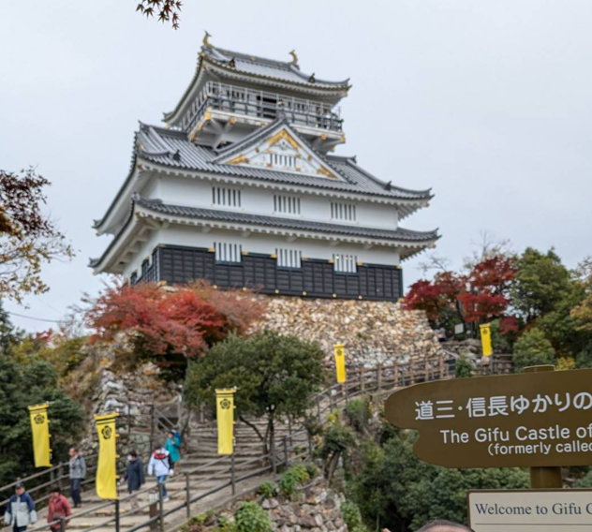
45期 地域文化学科
ステージ発表

Slide 2
少年時代
Intro
①――――②――――③――――④――――｜
夏が過ぎ 風あざみ 誰のあこがれに さまよう
青空に 残された 私の心は 夏模様
夢が覚め 夜の中 永い冬が ――――
窓を閉じて ―――― 呼びかけたままで ――――
夢はつまり 思い出のあとさき ――――
夏まつり 宵かがり 胸のたかなりに あわせて
八月は 夢花火 私の心は 夏模様
間奏
①―Mu―Mu ②―MuMu―③―Mu――④――――｜
目が覚めて 夢のあと 長い影が ――――
夜にのびて ―――― 星屑の空へ ――――
夢はつまり 思い出のあとさき ――――
夏が過ぎ 風あざみ 誰のあこがれに さまよう
八月は 夢花火 私の心は 夏模様
Ending
①―Mu―Mu ②―MuMu―③―Mu――④――――｜

Slide 3
世界の国からこんにちは
Intro
①――――②――――③――――④――――｜
こんにちは こんにちは 西のくにから
こんにちは こんにちは 東のくにから
こんにちは こんにちは 近江のひとが
こんにちは こんにちは さくらの国で
２０２５年の こんにちは
こんにちは こんにちは 握手をしよう
①――――②――――③――――④――――｜
こんにちは こんにちは 月へ宇宙へ
こんにちは こんにちは 地球を飛び出す
こんにちは こんにちは 世界の夢が
こんにちは こんにちは 緑の丘で
２０２５年の こんにちは
こんにちは こんにちは 握手をしよう
①――――②――――③――――④――――｜
こんにちは こんにちは 笑顔あふれる
こんにちは こんにちは 心の底から
こんにちは こんにちは 世界をむすぶ
こんにちは こんにちは 日本の国で
２０２５年の こんにちは
こんにちは こんにちは 握手をしよう

Slide 4
ヤットン節
一．お酒呑むな 酒呑むなの ご意見なれど ヨイヨイ
酒呑みゃ 酒のまずに 居られるものですか ダガネ
あなたも 酒呑みの 身になってみやしゃんせ ヨイヨイ
ちっとやそっとの ご意見なんぞで 酒やめられましょうか
トコねえさん 酒もってこい
二．山から けっころがしたる 松の木丸太でも ヨイヨイ
世に出りゃ 不細工（ぶさいく）不（ぶ）ざまな
お多福おかめでも ダガネ
妻と名が付きゃ まんざらにくくない ヨイヨイ
人に袖づま 引かれりゃほんとに 腹が立つ
トコトンの ヤットントン
三．ちょいと聞いた 隣座敷の ひそひそ話 ヨイヨイ
たしかに お客はいつもの 恋仇（こいがたき） ダガネ
とんびに油揚（あぶらげ） さらわれた ヨイヨイ
こちらは おきざりほんとに 腹が立つ
トコねえさん 勘定してこい
四．汽車がとまる 車掌が戸あける お客が降りる ヨイヨイ
てんでに 荷物を 肩にかけ ダガネ
赤い鼻緒の つっかけぞうり ヨイヨイ
ビールに正宗 シトロンマッチに 巻煙草
寿司弁当に お茶お茶
三日前の 古新聞
読む気があったら 買っとくれ
トコトンの ヤットントン

Slide 5
ご協力
有難うございました
🙇

